Slide 1
Kernwaarden
Door . . . . .

Slide 2
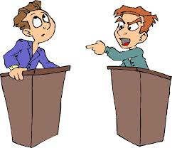
Debat
De docent moet worden ontslagen!

Slide 3
Debat Vooraf: De docent moet worden ontslagen
Groep Voorstanders
Schrijf de argumenten voor op (individueel) vanuit het standpunt van de rector.
Groep tegenstanders
Schrijf de argumenten tegen op (individueel) vanuit het standpunt van de rector.

Slide 4
Taken
Woordvoerder
Schrijver
Jurylid
Debaters

Slide 5
Debat Vooraf: De docent moet worden ontslagen
Groep Voorstanders
Schrijf de argumenten voor op die je als groep gaat gebruiken.
Overleg van 5 minuten
Eén woordvoerder (aanwijzen) heeft één minuut het woord
Daarna debat van maximaal 10 minuten
Groep tegenstanders
Schrijf de argumenten tegen op die je als groep gaat gebruiken.
Overleg van 5 minuten
Eén woordvoerder (aanwijzen) heeft één minuut het woord
Daarna debat van maximaal 10 minuten

Slide 6
Jury
Voor het debat:
Bepaal criteria om te bepalen wie de beste debater is.
Tijdens het debat:
Bepalen welke persoon de beste debater is (met onderbouwing)

Slide 7
Debat: De docent moet worden ontslagen
Groep Voorstanders
Eén woordvoerder heeft één minuut het woord
Daarna debat van maximaal 10 minuten
De schrijvers schrijven de nieuwe argumenten op van de eigen groep
Schrijf steekwoorden op
Groep tegenstanders
Eén woordvoerder heeft één minuut het woord
Daarna debat van maximaal 10 minuten
De schrijvers schrijven de nieuwe argumenten op van de eigen groep
Schrijf steekwoorden op

Slide 8
Debat: De docent moet worden ontslagen
Als je het woord hebt ga je staan
Je krijgt het woord van de debatleider
Als je klaar bent met praten ga je weer zitten
Als de debatleider je afbreekt ga je zitten

Slide 9
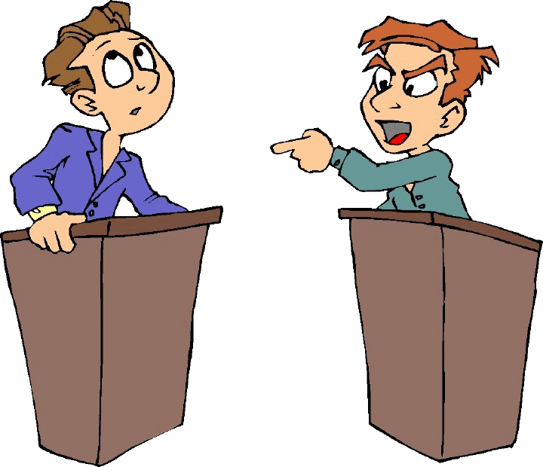
Debat: De docent moet worden ontslagen
Nabespreking

Slide 10
Debat: De docent moet worden ontslagen
Categoriseer in tweetallen de argumenten in groepen (verzamel argumenten die bij elkaar horen).
  Kies een belangrijk argument en geef hiervan een kenmerk
  Welke andere argumenten hebben hetzelfde kenmerk
  Omschrijf de categorie door de kenmerken te beschrijven
  Kies een ander argument en doe hetzelfde
  Ga door totdat alle argumenten zijn geclassificeerd
  Voeg eventueel categorieën samen of splits ze juist

Slide 11
Debat: De docent moet worden ontslagen
Probeer de verzamelde argumenten met één woord te beschrijven.
  7. Beschrijf elke gevonden categorie met een positief zelfstandig naamwoord

Slide 12

Debat: De docent moet worden ontslagen

Slide 13
Kernwaarden
Kernwaarden zijn de belangrijkste ('kern') waarden binnen een organisatie. De begrippen kernwaarde en basiswaarde zijn synoniemen. Het begrip waarde komt, net zoals de begrippen principes en normen, uit de ethiek en de sociologie.
Om energiek en effectief te zijn, hebben mensen en organisaties en eigen identiteit nodig. Waarvoor staan we? Waar geloven we in, wat verbindt ons en wie willen we zijn? Zoals we al zagen bij strategie neemt een goede visie kernwaarden als uitgangspunt. Zij fungeren als ethisch kompas en zijn de kern van de bedrijfscultuur binnen een onderneming.

Slide 14
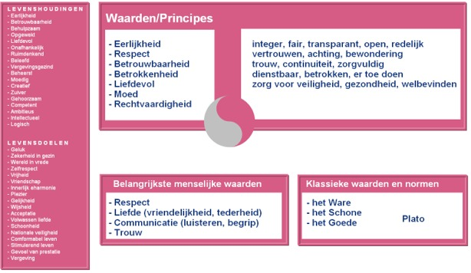
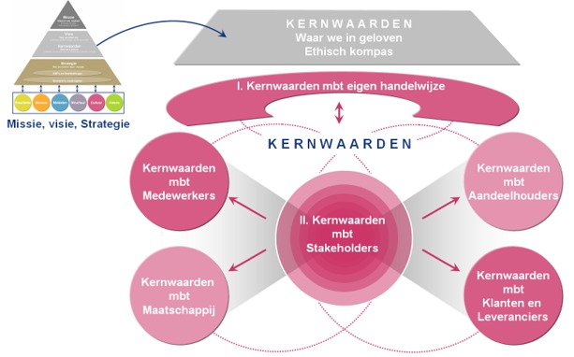
Kernwaarden

Slide 15
Kernwaarden
Aandacht | Gehoorzaamheid | Ondernemend | Trouw
Affectie | Geleerdheid | Ontdekken | Uitdaging
Assertiviteit | Gelijkwaardigheid | Onthechting | Uitmuntendheid
Authenticiteit | Geloof | Ontmoeten | Veelzijdigheid
Autonomie | Geluk | Ontspanning | Veerkracht
Avontuur | Gemak | Ontvouwen | Veiligheid
Balans | Genuanceerdheid | Ontwikkeling | Verantwoordelijkheid
Barmhartigheid | Gevoeligheid | Onvoorwaardelijk | Verbeeldingskracht
Bekwaamheid | Gezag | Openheid | Verbetering
Betrouwbaarheid | Gezamenlijkheid | Optimisme | Verbinding
Bescheidenheid | Gezondheid | Ordelijkheid | Verbondenheid
Bescherming | Gratie | Originaliteit | Verdraagzaamheid
Betrokkenheid | Groei | Overgave | Vergeving
Bevrijding | Harmonie | Overvloed | Vernieuwing
Bewustzijn | Heelheid | Passie | Vertrouwen
Bezieling | Hulpvaardigheid | Persoonlijke ontwikkeling | Vindingrijkheid
Bloei | Humor | Pionieren | Virtuositeit
Collegialiteit | Inlevingsvermogen | Plezier | Vitaliteit
Communicatie | Innerlijke vrede | Prestigieus | Volharding
Competitie | Innovatief | Puurheid | Volmaaktheid
Continuïteit | Inspiratie | Rationaliteit | Vrede
Creativiteit | Integriteit | Rechtvaardigheid | Vreugde
Daadkracht | Intimiteit | Respect | Vriendschap
Dankbaarheid | Inzet | Resultaat | Vrijgevigheid
Degelijkheid | Inzicht | Rijkdom | Vrijheid
Deskundigheid | Kennis | Rust | Waardering
Deugdbaarheid | Klantgerichtheid | Samenwerken | Waardevol
Dienstbaarheid | Klantvriendelijkheid | Samenzijn | Waardevrij
Discipline | Kunstzinnigheid | Schenken | Waardigheid
Doelgerichtheid | Kwaliteit | Schoonheid | Waarheid
Duidelijkheid | Leiderschap | Simpelheid | Wijsheid
Duurzaamheid | Leraarschap | Solidariteit | Zekerheid
Eenheid | Levenslust | Souplesse | Zelfbehoud
Eenvoudigheid | Liefde | Soevereiniteit | Zelfkennis
Eerlijkheid | Loyaliteit | Speelsheid | Zelfstandigheid
Effectiviteit | Mededogen | Spiritualiteit | Zelfvertrouwen
Efficiëntie | Meesterschap | Spontaniteit | Zingeving
Eigenheid | Meeveren | Stabiliteit | Zorgvuldigheid
Energiek | Mildheid | Stilte | Zorgzaamheid
Enthousiasme | Moedig | Tederheid | Zuiverheid
Erkenning | Mogelijkheden | Tevredenheid
Essentie | Mondigheid | Toegankelijkheid
Fijnzinnigheid | Muzikaliteit | Toewijding
Flexibiliteit | Nederigheid | Tolerantie
Geborgenheid | Nuchterheid | Traditioneel
Geduld | Onbaatzuchtigheid | Transformatie
Geestkracht | Onafhankelijkheid | Troost
Bron: http://patrickschriel.nl/2013/04/25/kernwaarden-lijst-voorbeelden-en-waarden-oefening/

